Slide 1
Тема: Двовимірні масиви.
Мета: Навчитись описувати та обробляти елементи двовимірного масиву.

Slide 2
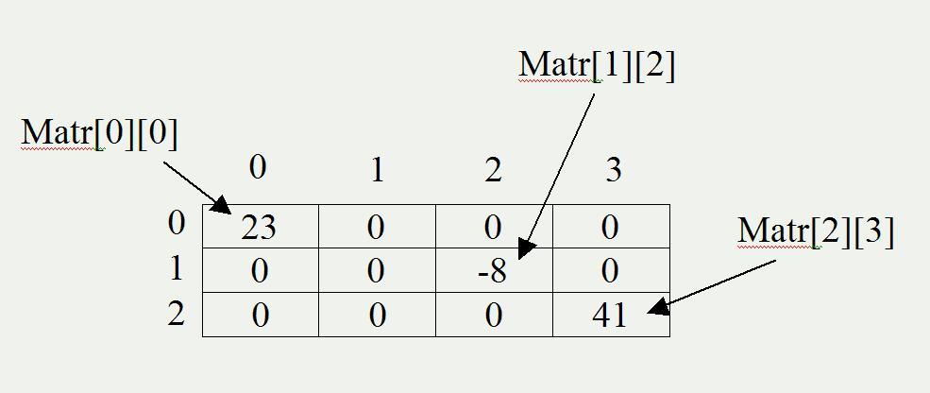
Двовимірні масиви
Двовимірний масив - це таблиця, у якій кожному елементу ставиться у відповідність два індекси, які визначають його місце (рядок, стовпець) у таблиці.
Приклад. Опис двовимірного масиву Matr цілих чисел розміром 3×4.
int Matr[3][4]; // двовимірний масив розміром 3*4

Slide 3
Кількість індексів визначає розмірність масиву.
двовимірний
прямокутна таблиця
квадратна таблиця

Slide 4
Загальний вигляд конструкції опису двовимірного масиву:
< тип > < ім’я масиву >[M][N]; де M, N задають розміри для кожного виміру.
Конструкція

Slide 5
Ініціалізація двовимірного масиву float M[3][4] =
{
{ 0.5, -2.8, -1.0, 23.45 },
{ -2.3, 0.4, 10.5, 0.8 },
{ 12.5, 10.4, 5.4, 3.56 }
};

Slide 6
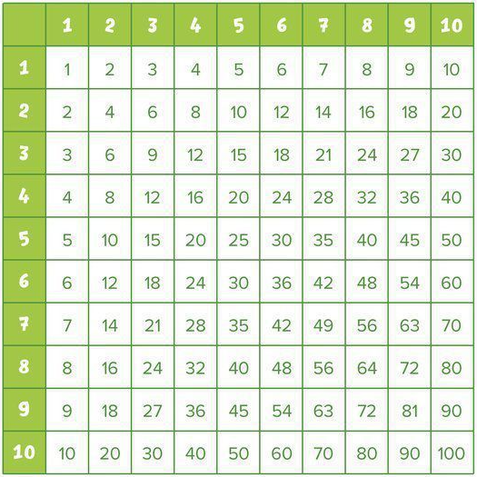
Домашнє завдання
Скласти програму для занесення в двовимірний масив таблиці множення двох чисел і виведення масиву на екран.

